Slide 1
CHÀO MỪNG CÁC EM
ĐẾN VỚI TIẾT HỌC HÔM NAY!

Slide 2
BÀI 10: AN TOÀN KHI
THAM GIA CÁC PHƯƠNG TIỆN
GIAO THÔNG ( Tiết 2)

Slide 3
01
02
NỘI DUNG BÀI HỌC
03
04
Khởi động
Khám phá
Luyện tập
Vận dụng

Slide 4

KHỞI ĐỘNG
Cả lớp xem video và hát theo bài hát “An toàn giao thông” (sáng tác Trần Thanh Tùng).
Bài hát nhắc nhở chúng ta điều gì?

Slide 5
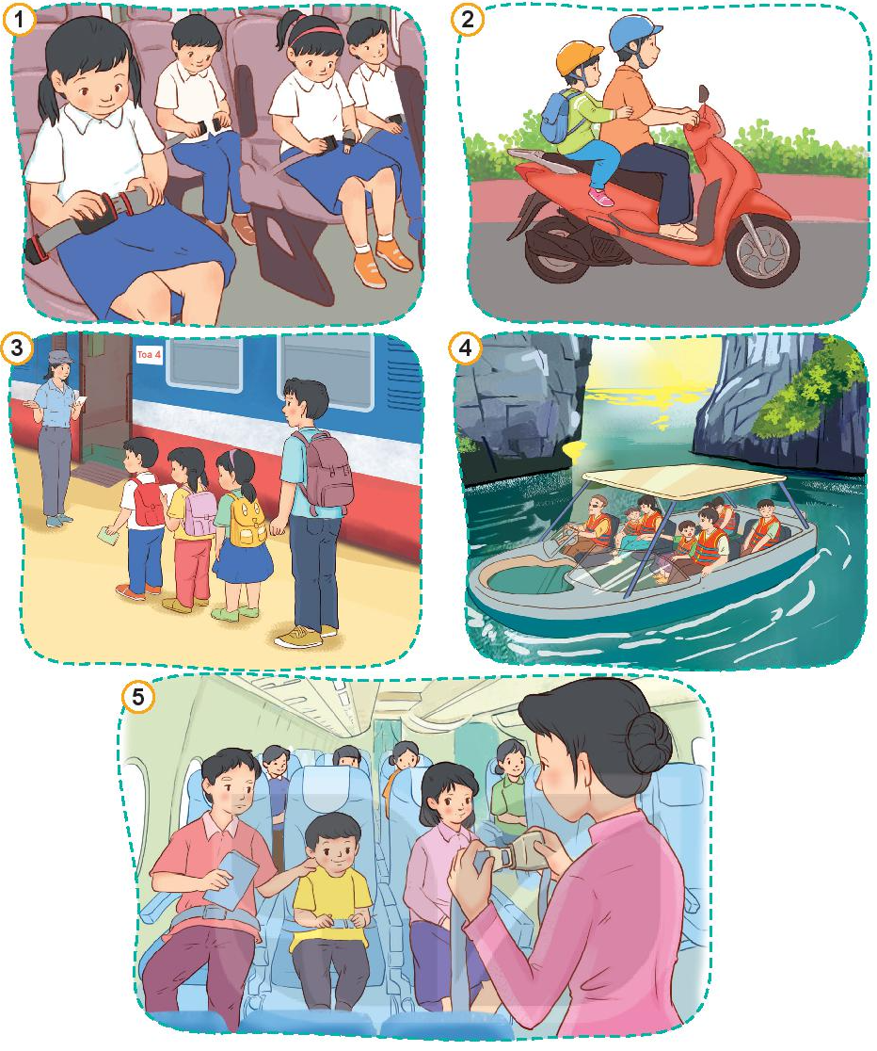
KHÁM PHÁ
1. Tìm hiểu quy tắc an toàn khi tham gia các phương tiện giao thông
Quan sát tranh tình huống 1-5 SGK trang 62, 63, thảo luận nhóm và trả lời câu hỏi:
Các bạn đã tuân thủ những quy tắc nào khi tham gia các phương tiện giao thông?
Em còn biết những quy tắc nào khác khi tham gia các phương tiện giao thông?

Slide 6
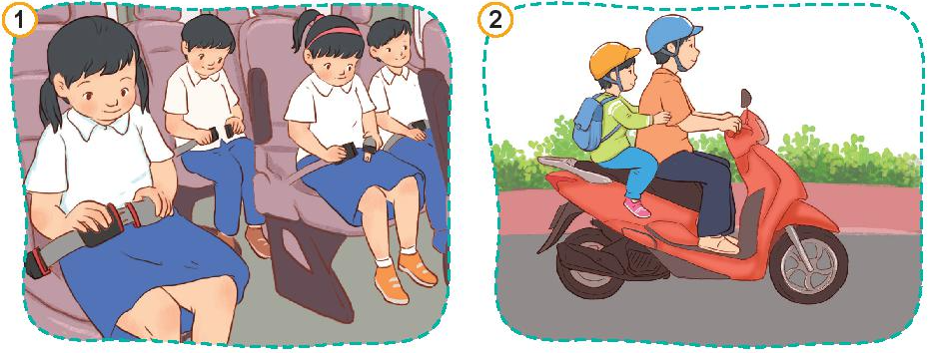
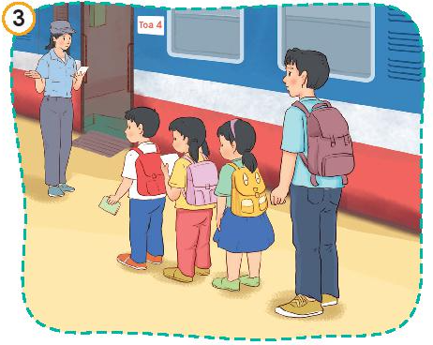
Thắt dây an toàn trên xe ô tô
Đội mũ bảo hiểm đúng cách, ngồi ngay ngắn khi ngồi sau xe máy
Tuân thủ theo hướng dẫn của nhân viên ga tàu.

Slide 7
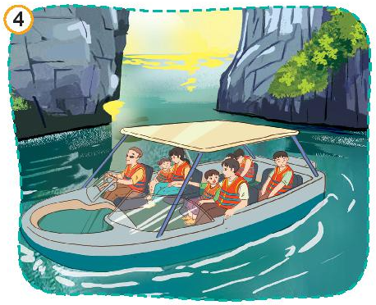
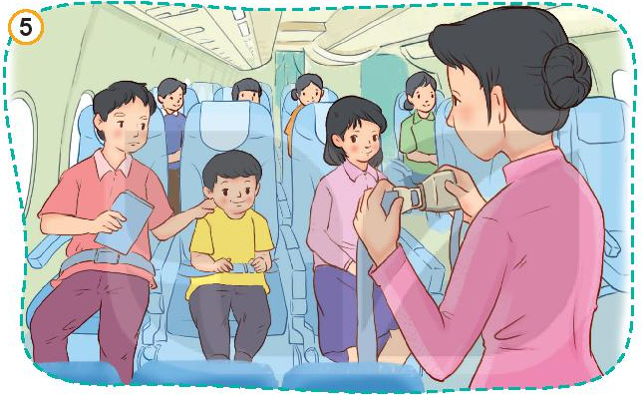
Mặc áo phao đúng cách, ngồi ngay ngắn khi đi tàu, thuyền
Theo dõi và tuân thủ các hướng dẫn an toàn của tiếp viên hàng không khi ngồi trên máy bay.

Slide 8

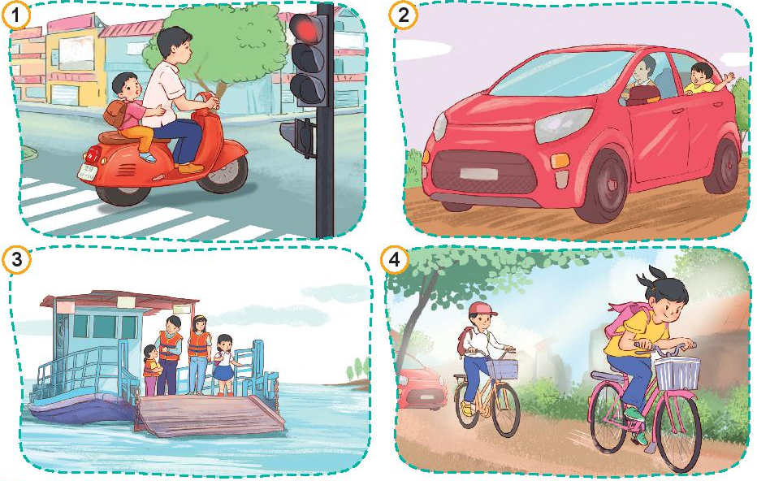
2. Tìm hiểu sự cần thiết phải tuân thủ các quy tắc an toàn khi tham gia các phương tiện giao thông
Quan sát tranh 1 - 4 SGK trang 63, 64 và trả lời câu hỏi: Những hành vi trong tranh có thể gây ra hậu quả gì?

Slide 9
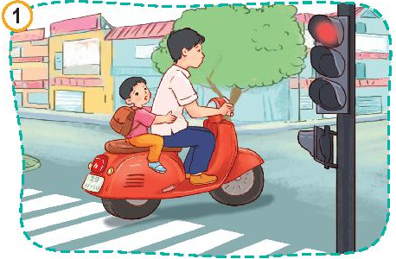
Xe máy vượt đèn đỏ có thể khiến các phương tiện khác không phản ứng kịp và gây ra tai nạn giao thông.
Người ngồi trên xe máy cũng có thể bị thương nặng vì không đội mũ bảo hiểm.

Slide 10
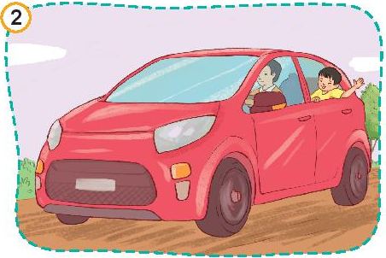
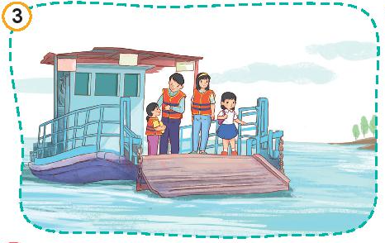
Vươn người ra ngoài cửa kính ô tô có thể bị xe khác đụng phải và bị thương.
Bạn gái không mặc áo phao khi đi phà có thể bị đuối nước nếu rơi xuống sông.

Slide 11
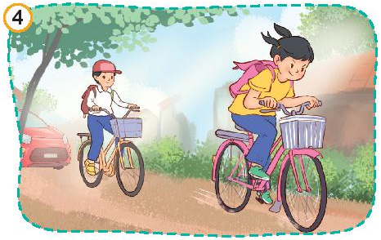
Bạn gái đạp xe nhanh trước đầu ô tô có thể khiến ô tô bị che mất tầm nhìn hoặc bạn đột nhiên giảm tốc độ có thể ô tô gây ra tai nạn.

Slide 12
Theo em, vì sao chúng ta phải tuân thủ các quy tắc an toàn khi tham gia các phương tiện giao thông?
Nhằm đảm bảo an toàn cho chính chúng ta và những người tham gia giao thông.

Slide 13
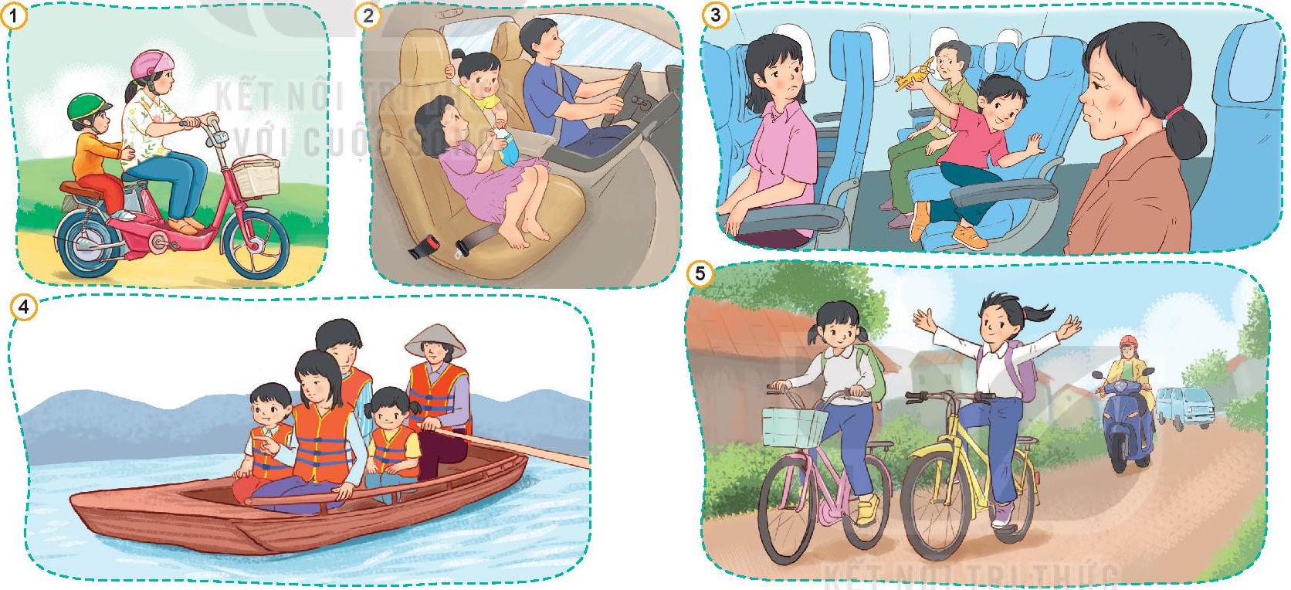
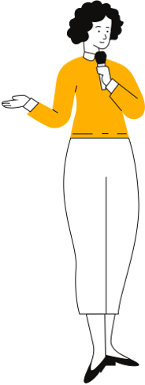


LUYỆN TẬP
Em đồng tình hoặc không đồng tình với hành vi của các bạn nào trong tranh dưới đây? Vì sao?
1

Slide 14
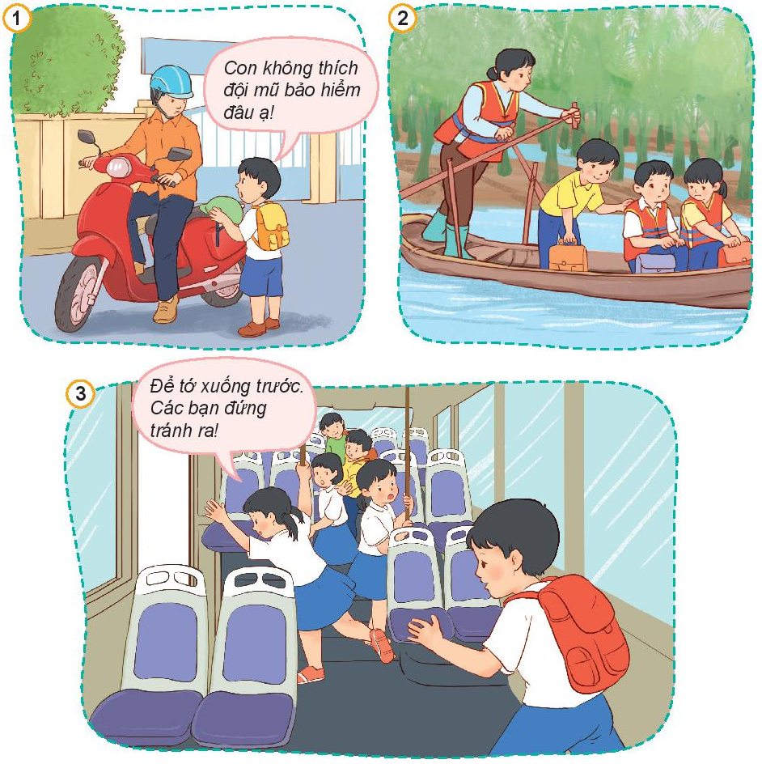

Bài tập 2
Đưa ra lời khuyên cho bạn
Thảo luận nhóm, đóng vai thể hiện nội dung tình huống SGK trang 65, 66 và đưa ra cách giải quyết phù hợp.

Slide 15


Slide 16
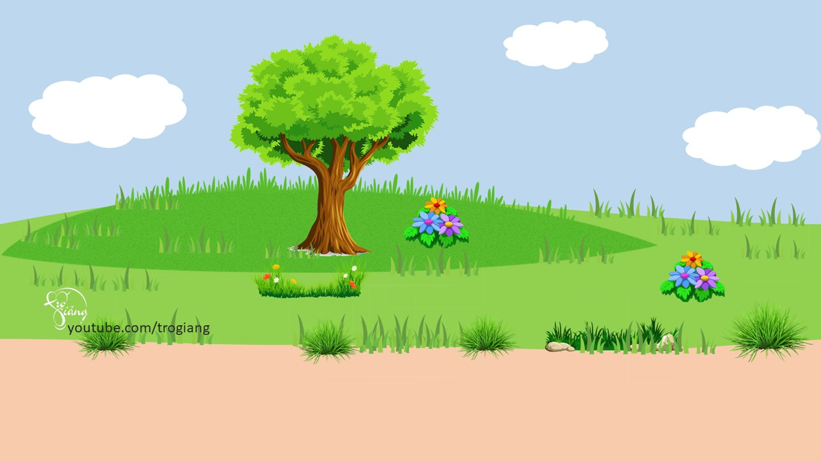
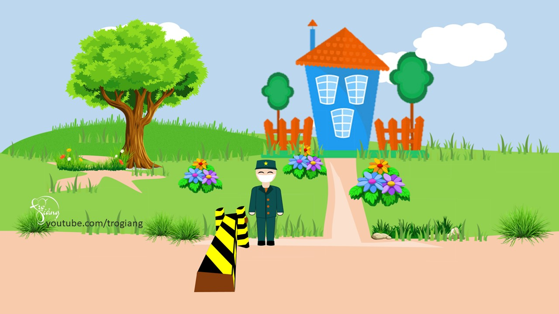


Được người dân đồng thuận thực hiện
1
Câu 1:
Xe gì hai bánh
Đạp chạy bon bon
Chuông kêu kính coong
Đứng yên thì đổ.
Xe đạp

Slide 17
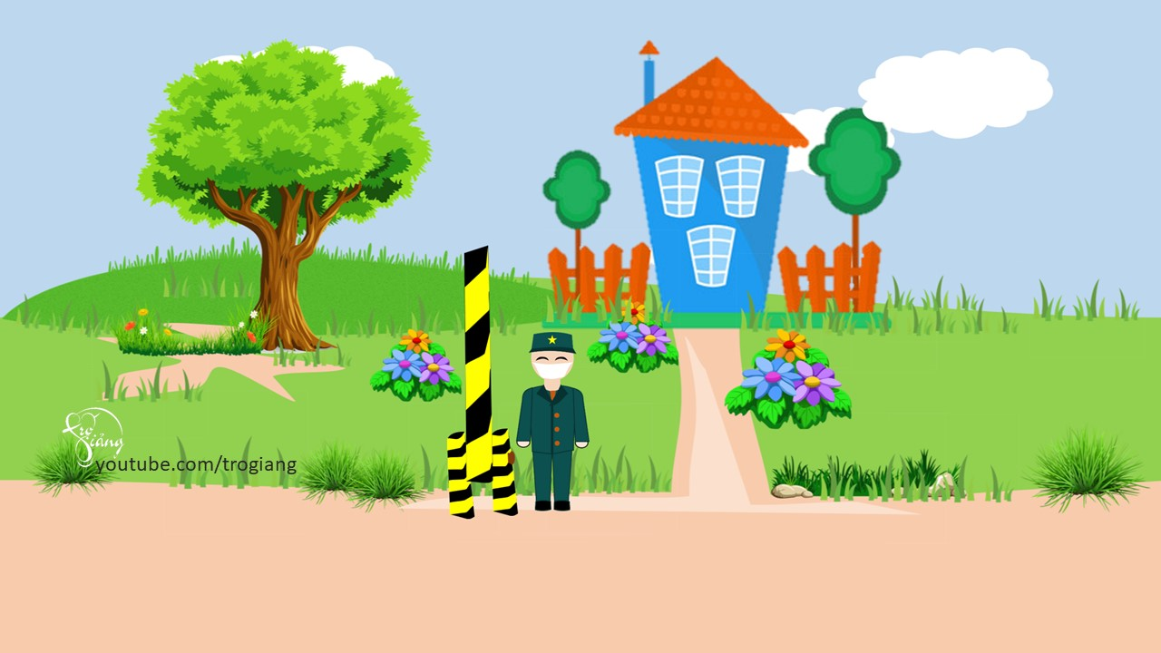
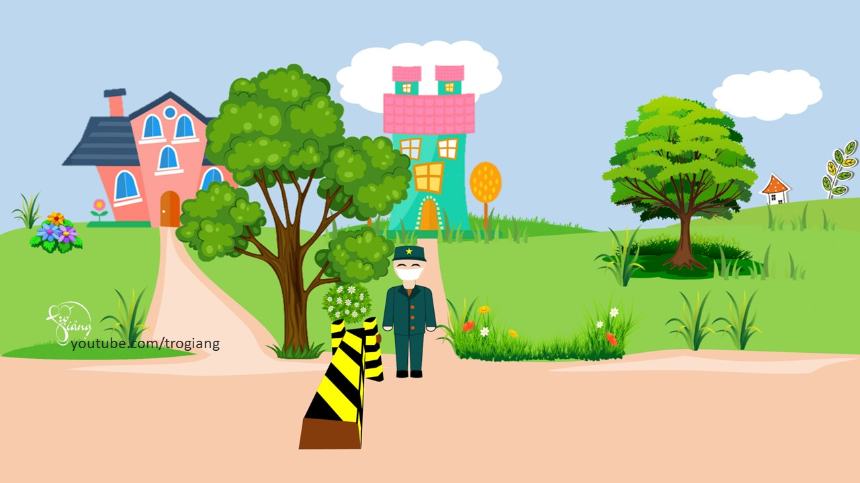
2
Các lối ra vào được rào lại,
chỉ để 1 – 2 lối có chốt kiểm soát
Câu 2:
Trên thân nhiều đốt
Trong ruột nhiều con
Chạy như rắn trườn
Thở ra toàn khói?
Tàu hỏa

Slide 18
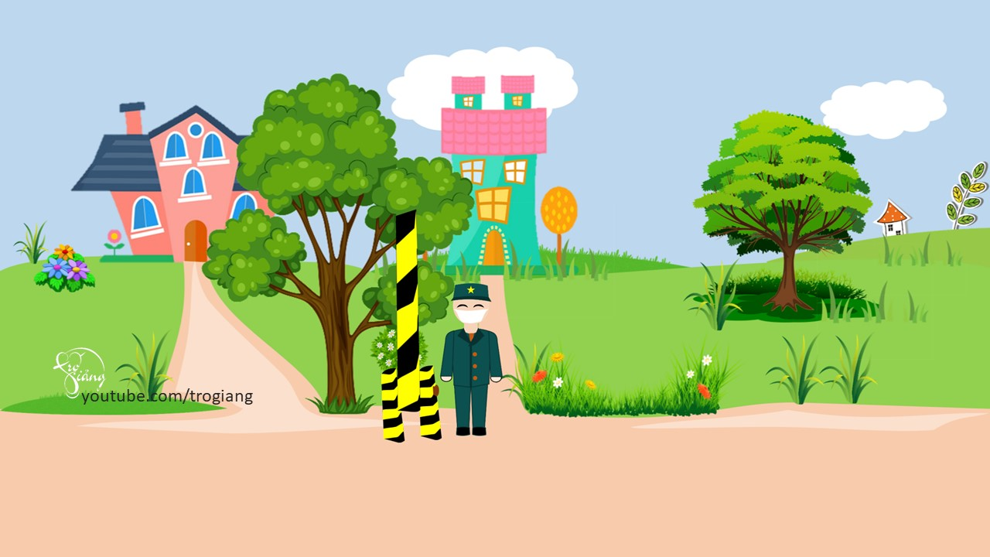
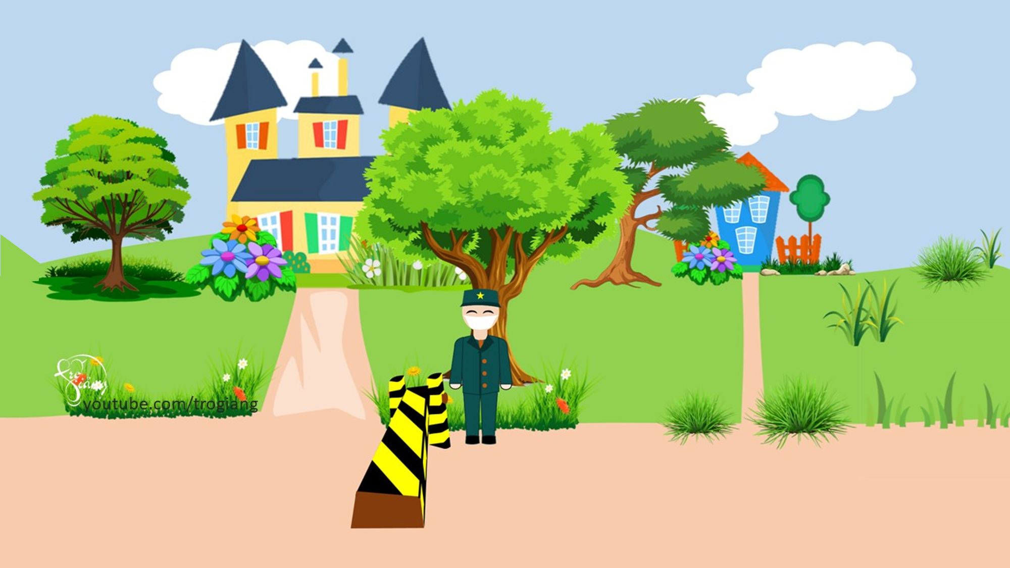
Tình nguyện viên tham gia trực chốt,
hỗ trợ người dân giao nhận,
khử trùng hàng hoá
Câu 3:
Bốn mắt sáng quắc đỏ tươi
Bốn mắt xanh lét, tính thời rất nghiêm
Thị thành xuôi ngược triền miên
Ai nào dám trái, dám phiền hắn ta?
3
Đèn giao thông

Slide 19
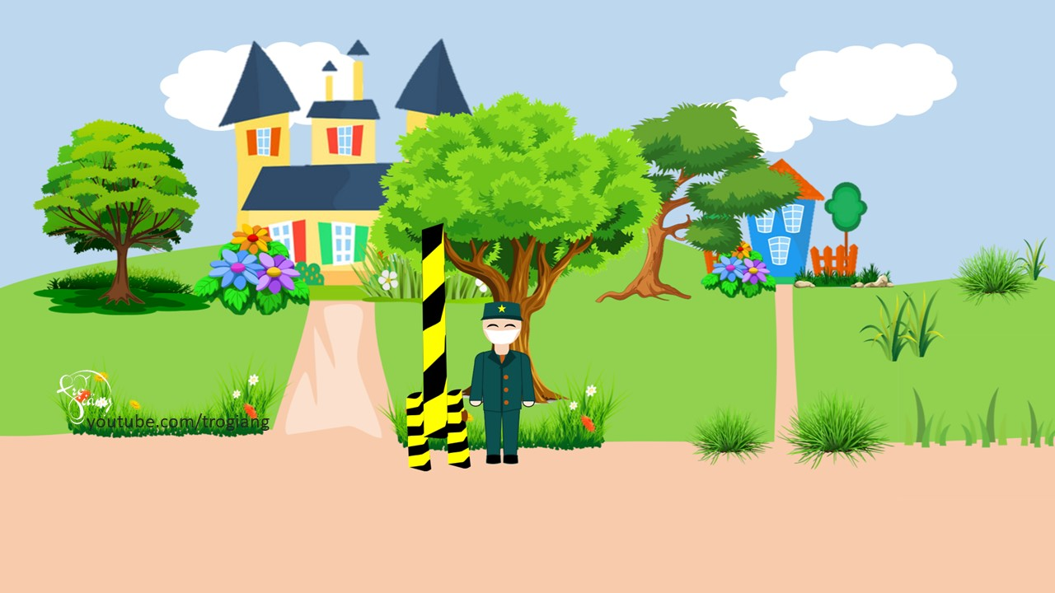
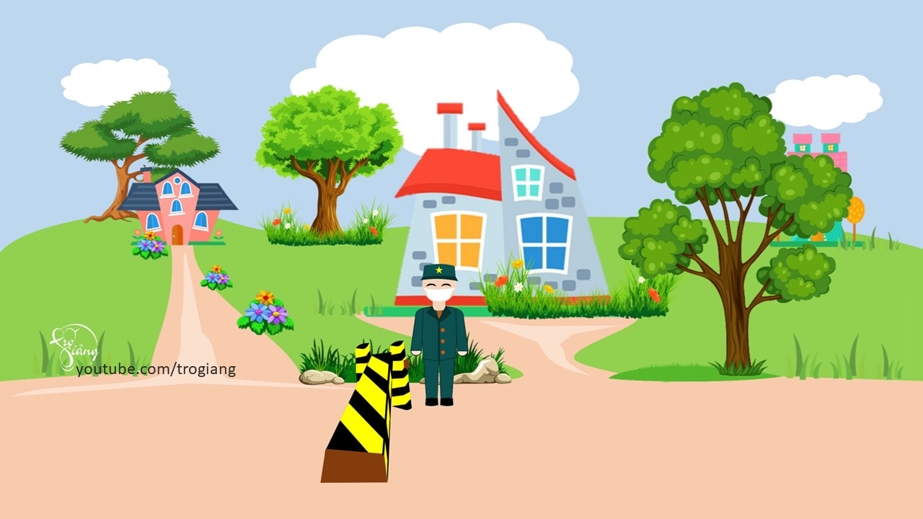
Người dân ra khỏi khu vực phải có giấy đi đường, giấy công tác, phiếu đi chợ…
Câu 4:
Thân hình bằng sắt
Nổi nhẹ trên sông
Chở chú hải quân
Tuần tra trên biển. Là cái gì?
4
Tàu thủy

Slide 20
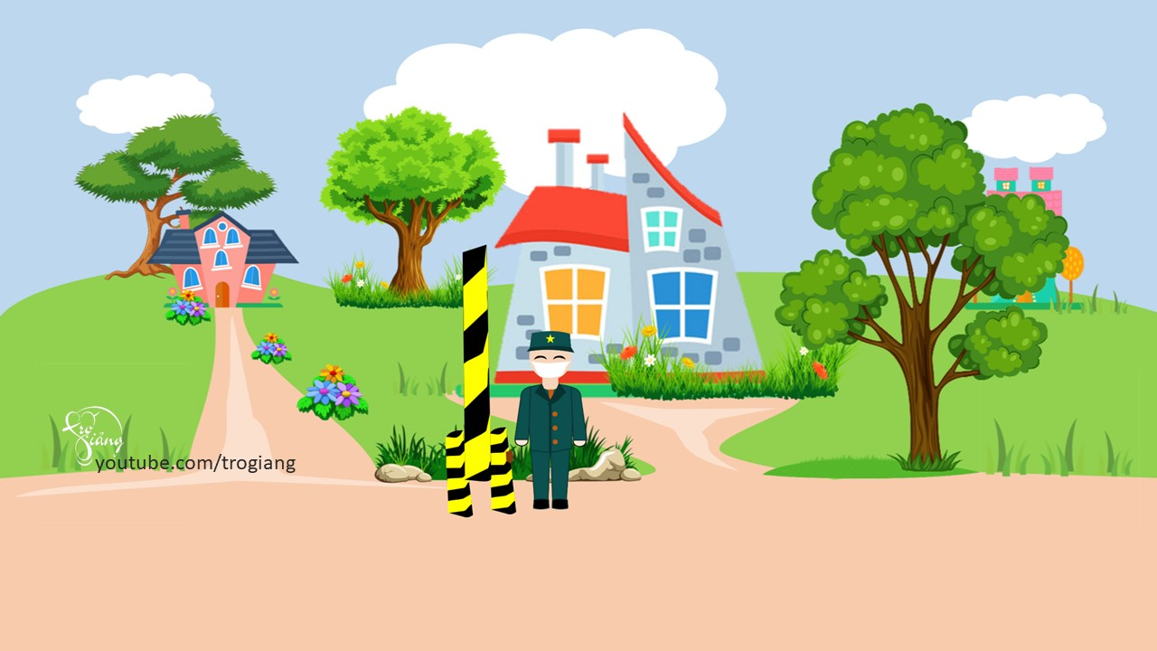
Hàng hoá chỉ giao tại bàn trực chốt,
không trực tiếp đưa vào các hộ gia đình
Câu 5:
Chẳng phải chim
Mà bay trên trời
Chở được nhiều người
Đi khắp mọi nơi.
5
Máy bay

Slide 21
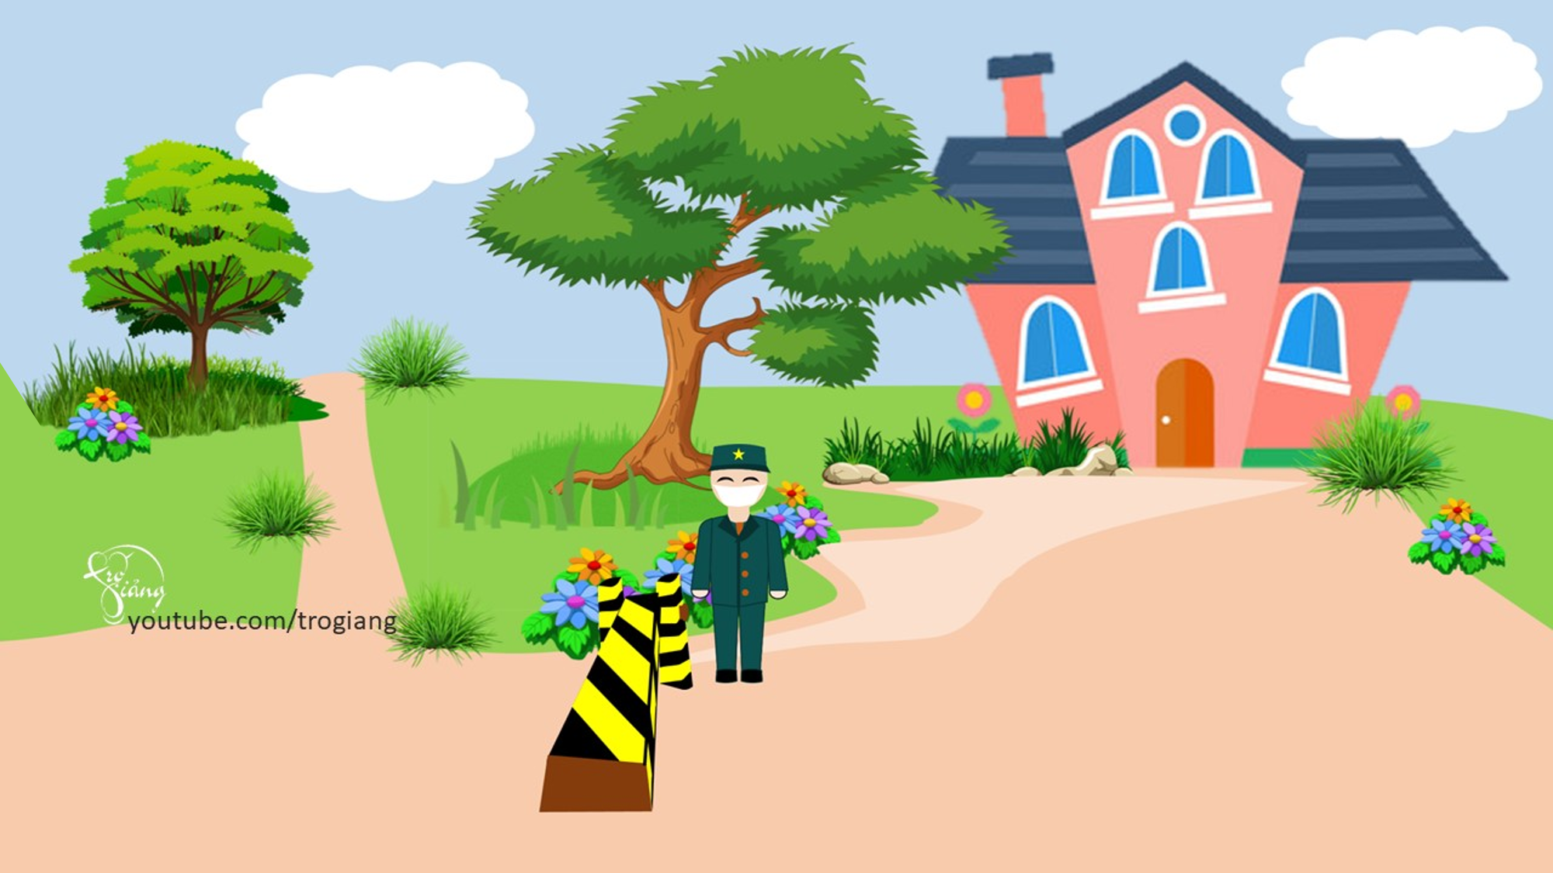
Những người không thường trú trên địa bàn khi vào đều phải khai báo y tế, thực hiện 5K
(chỉ vào trong trường hợp cần thiết)
6
Câu 6:
Có đầu, không miệng, không tai
Đôi mắt như chẳng nhìn ai ban ngày
Đêm chạy, “đôi mắt” sáng thay
Bốn chân là bánh, chứa đầy những hơi?
Ô tô

Slide 22
VẬN DỤNG
Chia sẻ với bạn theo nhóm đôi:
Em đã tham gia các loại phương tiện giao thông nào?

Slide 23
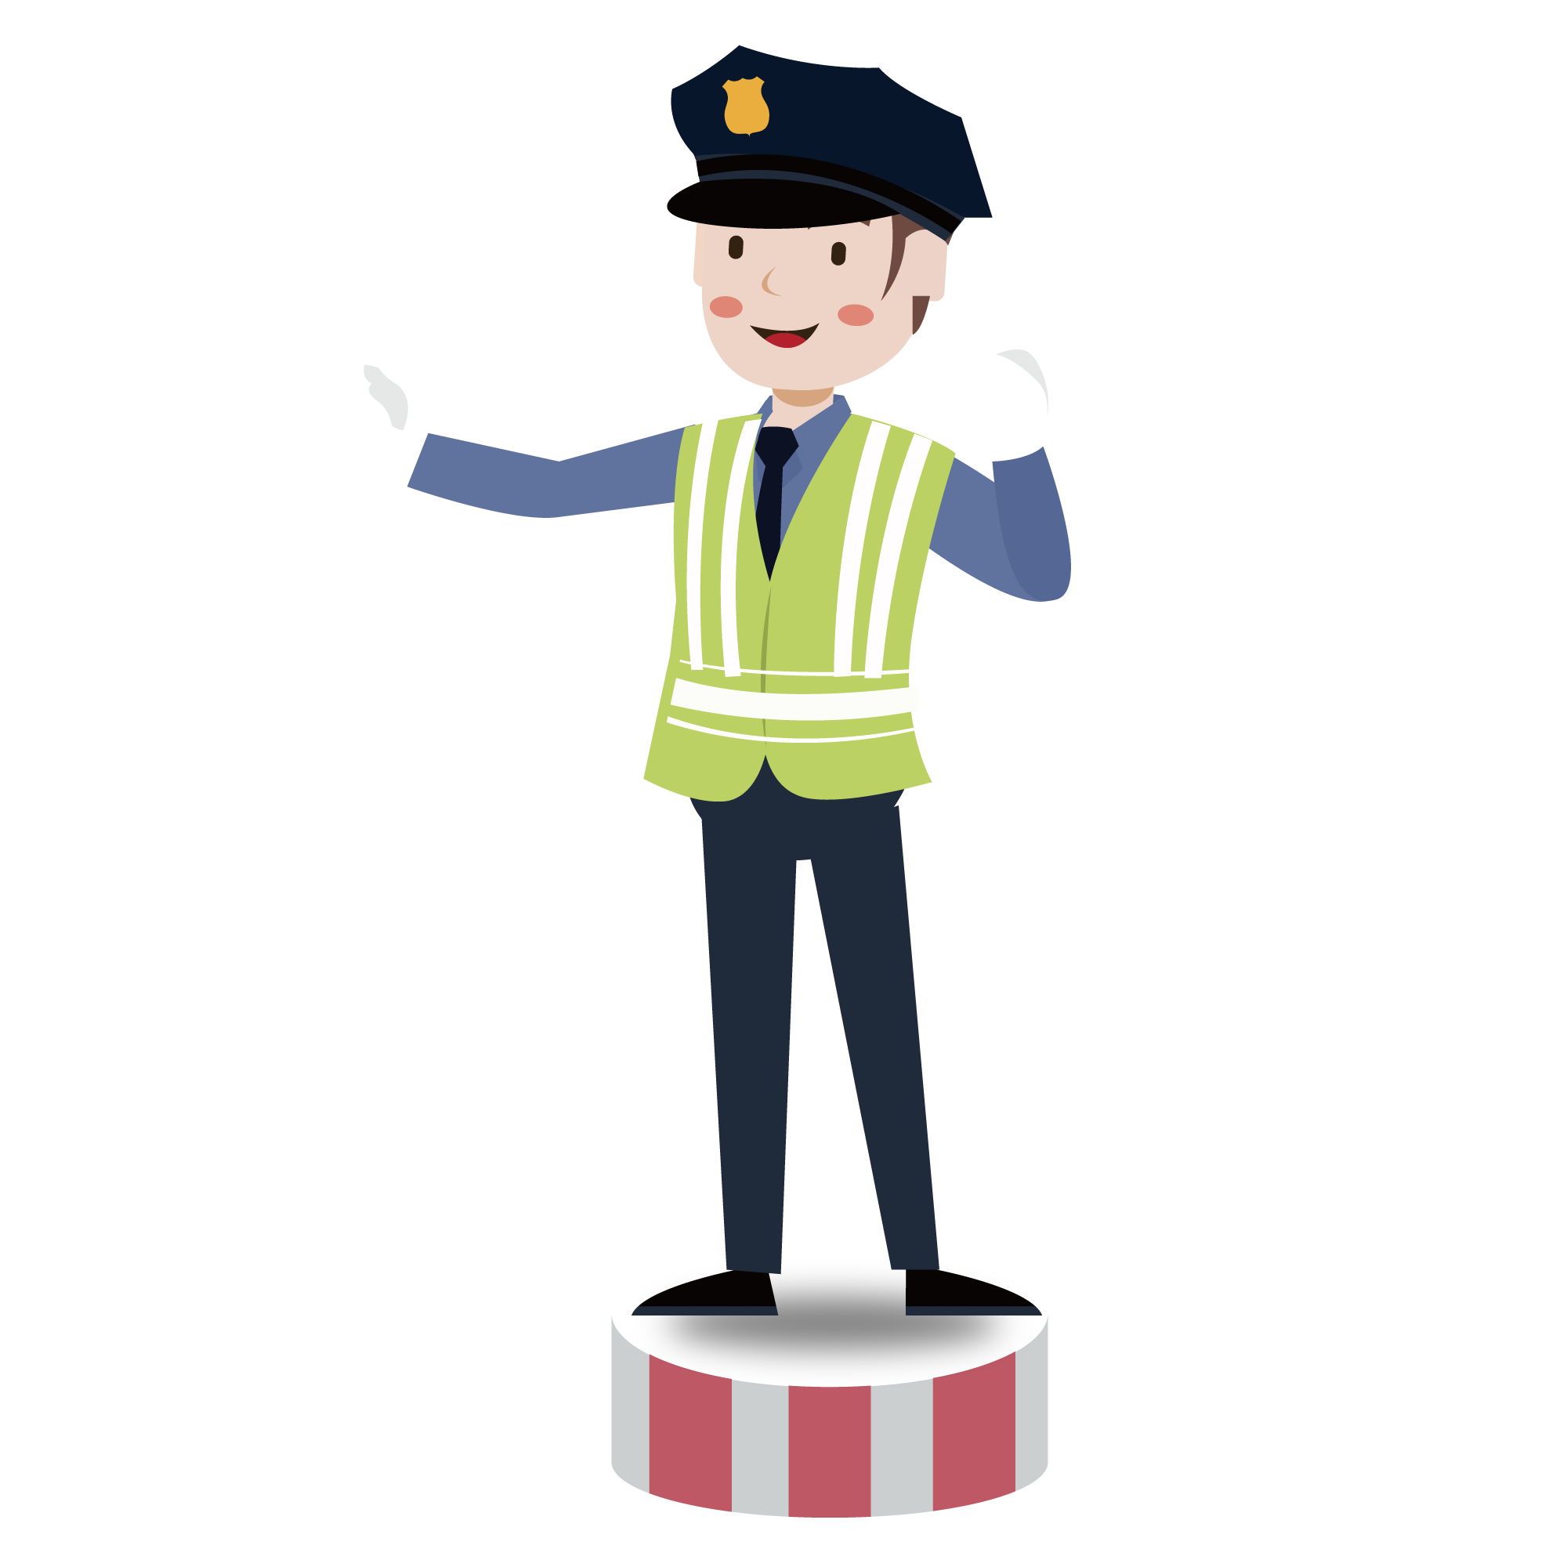
Em hãy chia sẻ với các bạn trong nhóm về việc em đã thực hiện các quy tắc an toàn như thế nào khi tham gia các phương tiện đó.

Slide 24
Thông điệp bài học
Đi tàu thuyền – mặc áo phao
Đi xe máy – đội mũ vào đừng quên
Máy bay – dây thắt an toàn
Xe đạp – em chớ có dàn hàng ngang.

Slide 25
HƯỚNG DẪN VỀ NHÀ
Nêu 3 điều em học được qua bài học.
Nêu 3 điều em thích ở bài học.
Nêu 3 điều em cần làm sau bài học.

Slide 26
CẢM ƠN CÁC EM
ĐÃ LẮNG NGHE BÀI GIẢNG!

